Slide 1
ورشة عمل
بوابة الهيئة الإلكترونية
"التقرير الأسبوعي لصانع السوق"
تقديم:
السيد/ خالد علي السهلي: مدير دائرة التداول
السيد/ عبدالمحسن وليد العبدالرزاق: محلل إدارة تنمية أسواق المال وإدارة المخاطر
29 مايو 2022

Slide 2
الأجندة
آلية إضافة الصلاحيات
نبذة عن النظام الآلي للتقرير الأسبوعي لصانع السوق و أهدافه
مكونات التقرير الأسبوعي لصانع السوق
تقرير التداول
تقرير الملكية
الجدول الزمني للتطبيق

Slide 3
أولاً:
آلية إضافة الصلاحيات

Slide 4
يتوجب على المستخدم العام (الأساسي) إعطاء الصلاحية للمستخدمين لكل خدمة على حسب الخطوات التالية:
دخول المستخدم إلى إدارة المستخدمين
إدارة صلاحيات المستخدمين
الضغط على تحرير
ستظهر قائمة بالنماذج المطلوبة يجب اختيار الصلاحية لكل نموذج "مشاهدة- حفظ-إرسال "
الضغط على حفظ

Slide 5
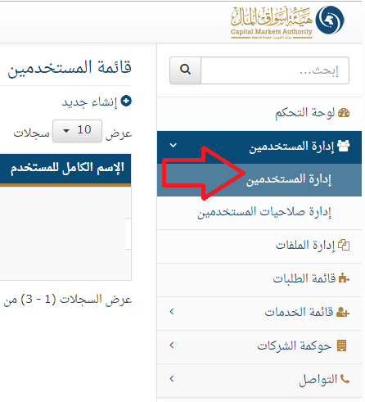
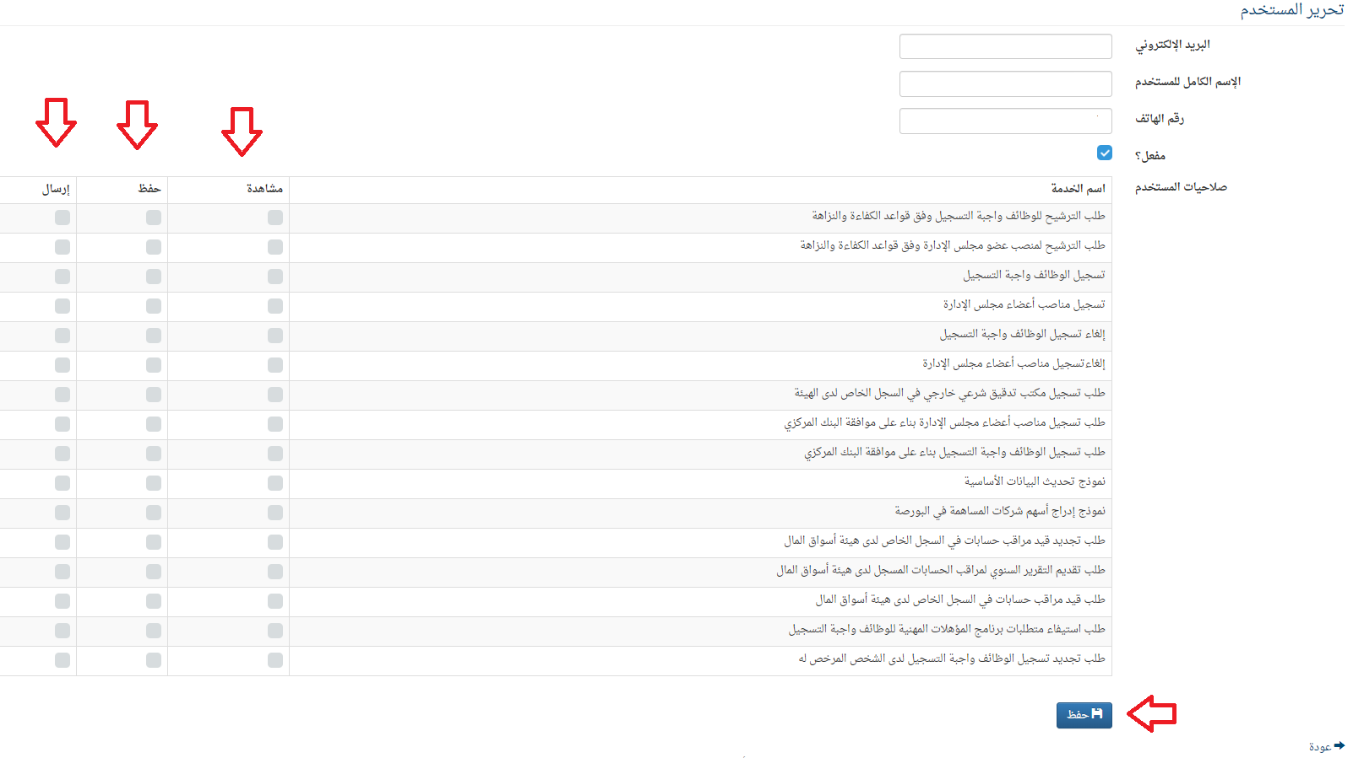
2
1
3

Slide 6
ثانياً:
نبذة عن النظام الآلي للتقرير الأسبوعي لصانع السوق و أهدافه

Slide 7
من منطلق تطوير آلية العمل الرقابي بين هيئة أسواق المال والأشخاص المرخص لهم فقد تم استحداث نظام آلي لتزويد الهيئة بالتقارير الأسبوعية لصانع السوق بشكل إلكتروني.
تسعى الهيئة من خلال استحداث النظام إلى تحقيق الأهداف التالية:
تبسيط إجراءات التعامل مع الهيئة
تسهيل تعاملات الجهات المشمولة برقابة الهيئة
توحيد شكل التقارير المقدمة واستيفاء كافة المتطلبات الرقابية
تعزيز ورفع كفاءة العمل

Slide 8
ثالثاً:
مكونات التقرير الأسبوعي لصانع السوق

Slide 9
التقرير الأول – تقرير التداول
تم وضع هذا التقرير لاستيفاء متطلبات المادة 1-41-23 من الكتاب الخامس والتي تنص على التالي:
"يلتزم صانع السوق بتزويد الهيئة بتقرير أسبوعي عن الأمور التالية:
ملخص لعمليات البيع والشراء التي قام بها في كل جلسة تداول.
متوسط الفرق بين سعر الشراء والبيع اليومي.
متوسط حجم أوامر البيع والشراء المدخلة في كل جلسة تداول.
نسبة الأوامر التي تم تنفيذها خلال اليوم من إجمالي قيمة الأوامر."
يركز هذا التقرير على جانبين من جوانب التداول وهما
ملخص حول أوامر البيع والشراء المدخلة (قيمة/كمية)
ملخص حول أوامر البيع والشراء المنفذة (قيمة/كمية)
يجب على الشركة مراعاة تعبئة كافة البنود بالصيغة المحددة عند إدخال البيانات
كما يتيح النظام خاصية إدخال البيانات مباشرة في الجدول في صفحة التقرير أو تنزيل وتعبئة نموذج (MS Excel) ومن ثم رفعه في النظام.

Slide 10
التقرير الثاني – تقرير الملكية
تم وضع هذا التقرير لاستيفاء متطلبات المادة 1-41-24 من الكتاب الخامس والتي تنص على التالي:
"يلتزم صانع السوق بتقديم قائمة للهيئة بنسبة ملكيته لأسهم الشركات التي يعمل كصانع سوق عليها بشكل أسبوعي والتغييرات التي طرأت على هذه النسب."
يتضمن هذا التقرير على التالي:
طبيعة الأسهم (مملوكة أو مقترضة)
فئة السيولة (Liquidity Bucket) حسب تصنيف البورصة
عدد الأسهم المملوكة (أو المقترضة) لصانع السوق
ملكية صانع السوق كنسبة من إجمالي الأسهم المصدرة
النسبة المئوية للتغيير في الملكية
يجب على الشركة مراعاة تعبئة كافة البنود بالصيغة المحددة عند إدخال البيانات
كما يتيح النظام خاصية إدخال البيانات مباشرة في الجدول في صفحة التقرير أو تنزيل وتعبئة نموذج (MS Excel) ومن ثم رفعه في النظام.

Slide 11
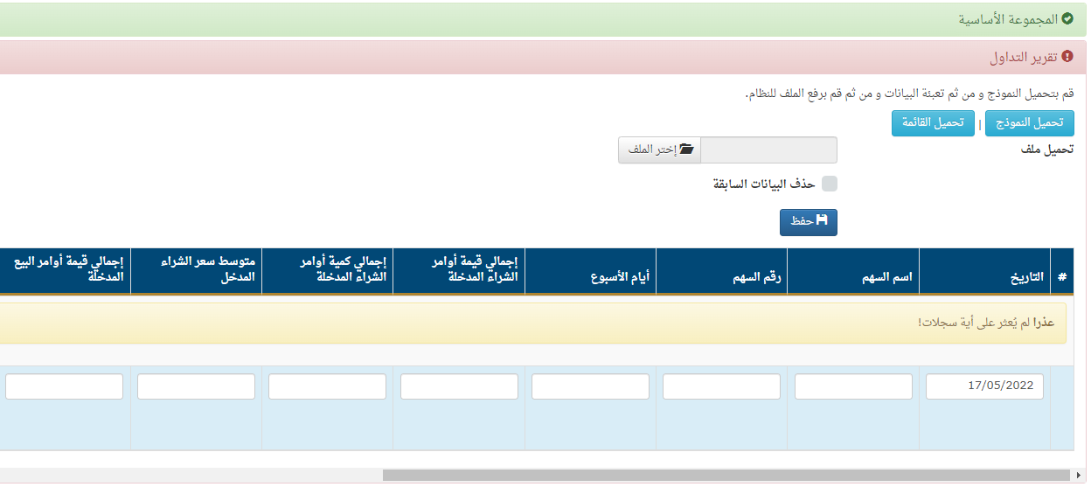
الخطوات – تقرير التداول
الخطوة 1 – التأكد من تعبئة البيانات الواردة في "المجموعة الأساسية"
الخطوة 2 – تحميل نموذج التداول (بصيغة MS Excel) ومن ثم رفعه في النظام أو تعبئة البيانات مباشرة في الجدول الوارد أدناه

Slide 12
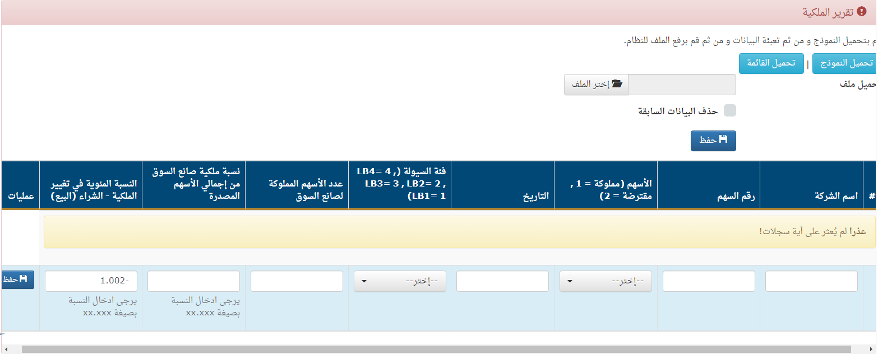
الخطوات – تقرير الملكية
الخطوة 3 – تحميل نموذج الملكية (بصيغة MS Excel) ومن ثم رفعه في النظام أو تعبئة البيانات مباشرة في الجدول الوارد أدناه
الخطوة 4 – بعد الانتهاء من تعبئة تقرير التداول وتقرير الملكية يرجى الضغط على "التالي" في أسفل الصفحة للتأكد من الطلب وإرساله.

Slide 13
رابعاً :
الجدول الزمني للتطبيق

Slide 14
ورشة العمل
29 مايو 2022
التطبيق التجريبي
من 30 مايو 2022
إلى 30 يونيو 2022
التطبيق الفعلي
03 يوليو 2022
مراحل انطلاق العمل
في النظام الآلي الخاص بالتقرير الأسبوعي لصانع السوق
التزام صانع السوق بتقديم التقرير من خلال النظام فقط
التزام صانع السوق بتقديم التقرير من خلال النظام ومن خلال الآلية المعمول بها حالياً

Slide 15
«الأسئلة »

Slide 16
« شكراً »

